Slide 1
МБДОУ №167 Группа №4 «Брусничка» Прогулочный участок нашей группы –это место веселья и здоровья
Прогулочный участок в детском саду – место для проведения игр, образовательной деятельности, наблюдений за растениями и животными, приобщение воспитанников к труду. Обновление и озеленение участков ДОУ и территории способствует умственному, нравственному, эстетическому и физическому воспитанию дошкольников на материале природного окружения, развитию любознательности, способности удивляться. Способствуют укреплению здоровья детей, развитию их самостоятельности, познавательной активности.

Slide 2
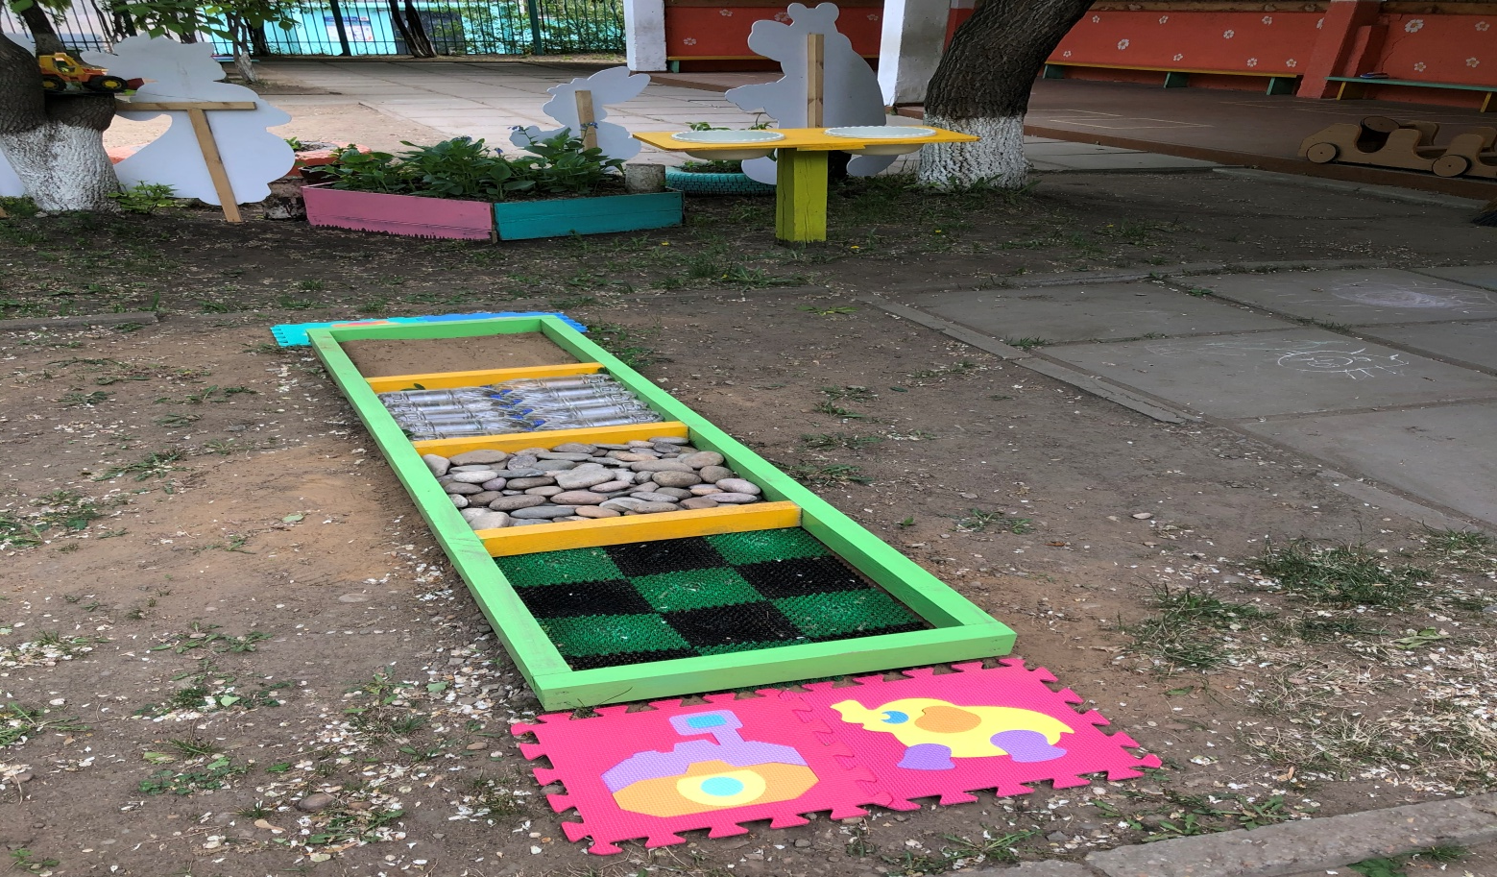
На участке созданы условия для экспериментирования и развития познавательной активности Игры с водой и песком, а также дорожка здоровья

Slide 3
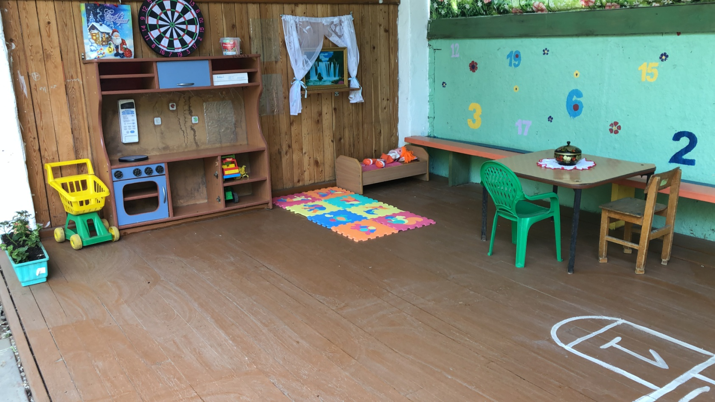
Уютный уголок для сюжетно ролевых игр

Slide 4
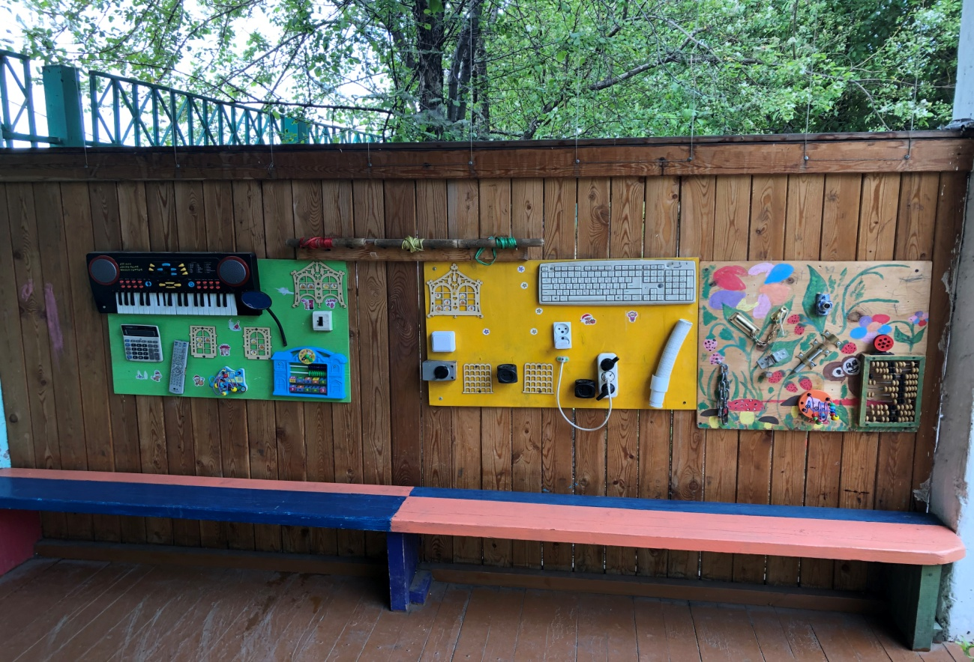
Бизиборды – это развивающие игровые доски для детей, созданные по методике Монтессори, на которых закреплены различные игрушки и мелкие детали.

Slide 5
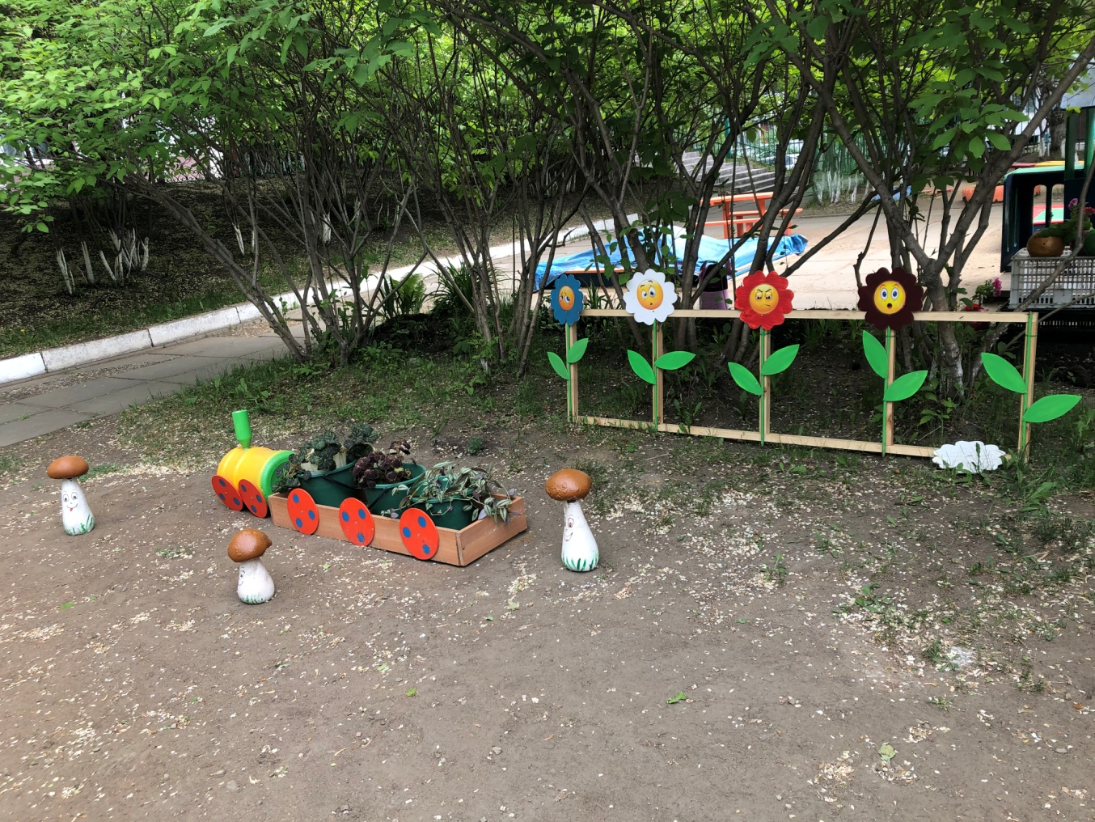
Веселая полянка эмоций и цветочный паровозик

Slide 6
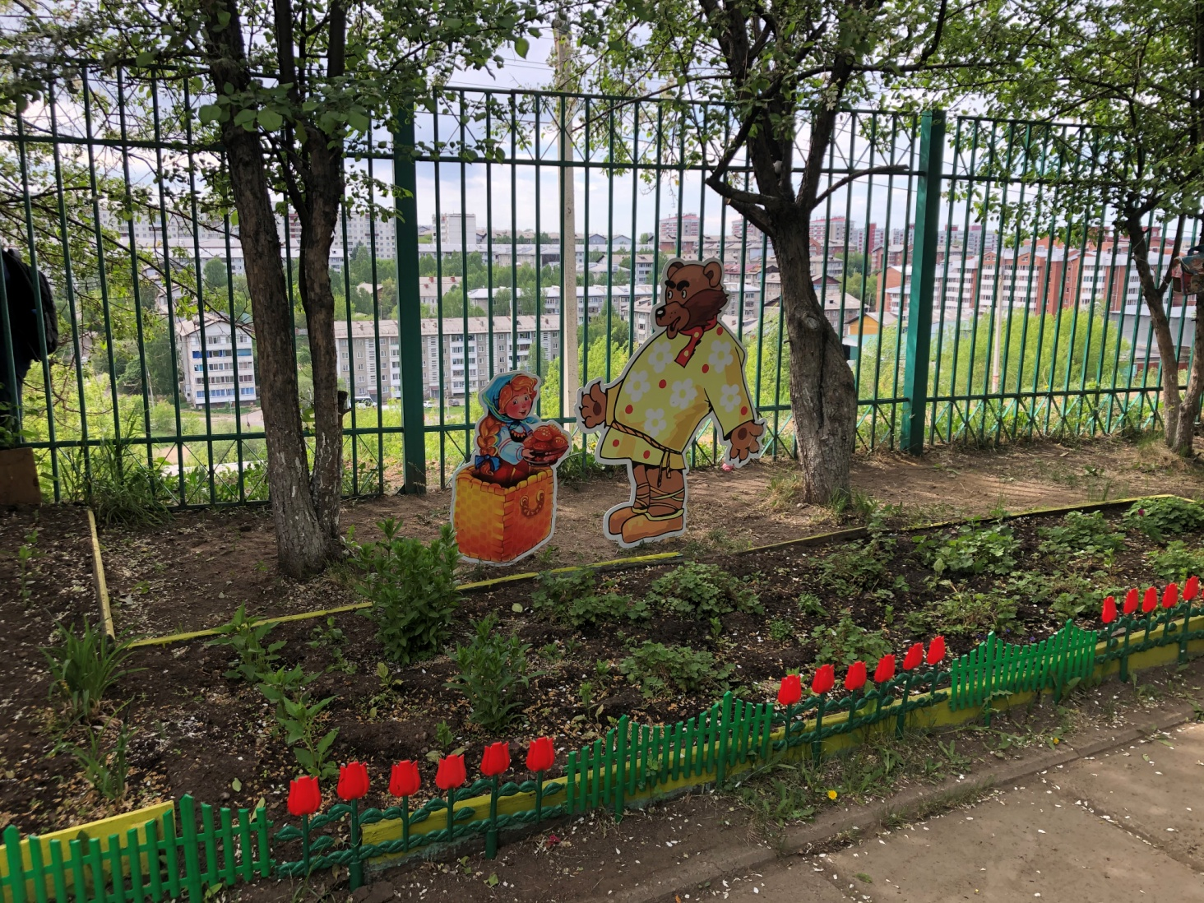
Цветочная полянка со сказочными героями

Slide 7
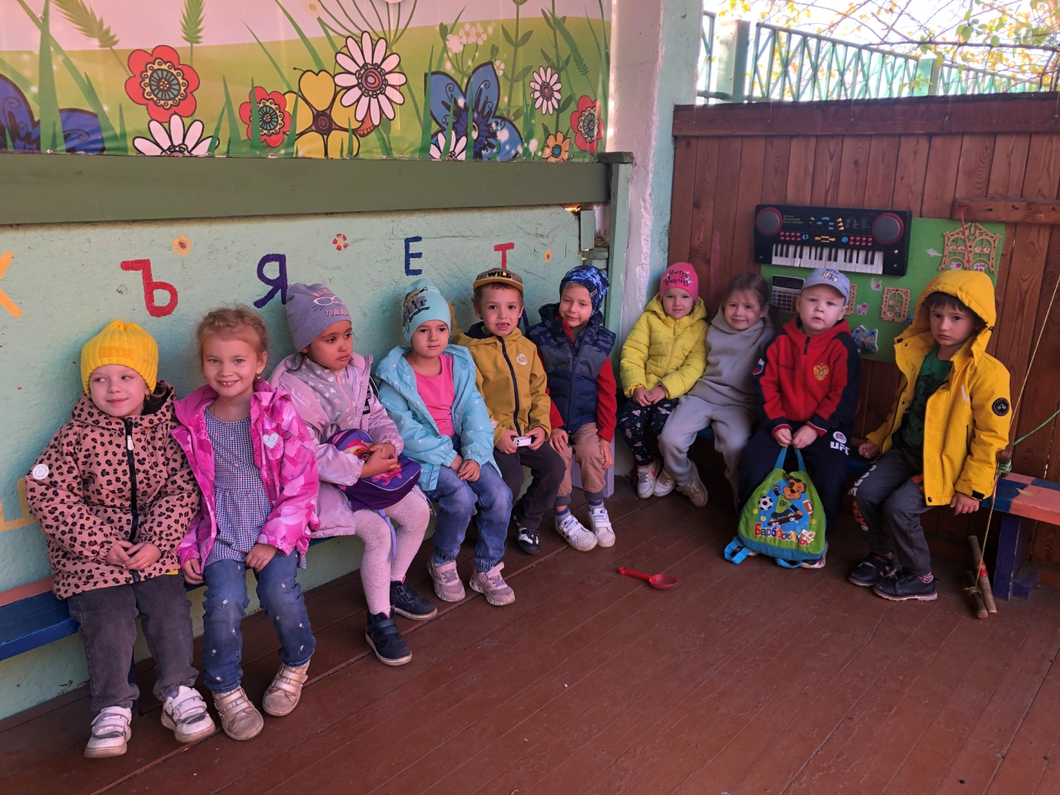
Спасибо за внимание

